Slide 1

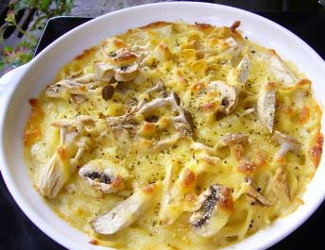
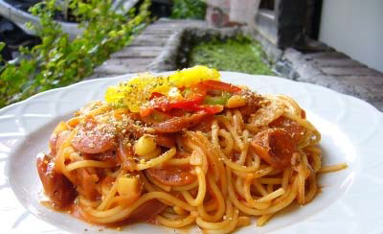
「one people」創業計畫書

Slide 2
目錄
企業概述
01
市場分析
02
行銷規劃
03
餐廳簡介
04
集資
05

Slide 3
01
企業概述

Slide 4
企業概述
企業簡介
利基點
經營團隊
企業名稱
One People
創業目的
讓單身朋友能夠自在享受的用餐空間
開店目的
實現創業夢想、提供健康的餐點、給顧客一個舒適的用餐空間
目標客群
單人、討厭油膩及多鹽者

Slide 5
企業概述
企業簡介
利基點
經營團隊
(1)現今社會生活結構發生變化：目前單身及一個人生活比例比以往社會高，使人們很能享受一個人生活的方式，進而形成市場需求。
(2)「對自己好一點」並不是口號：高所得提高消費能力，較捨得花錢享受一個人，這是不能忽視的原因。
(3)營養健康且方便外食族的服務：外食族的比例年年升高，而現代人越講究營養健康的食品，讓外食族除了便利外更能在外吃到喜愛的餐點，相當符合現代人的需求。
Notes:
(1)現今社會生活結構發生變化：目前單身及一個人生活比例，都比以往的社會高出許多，使人們很能享受一個人生活的方式，進而形成市場需求。
(2)「對自己好一點」並不是口號：人們高所得也間接提高消費能力，較捨得花錢享受一個人得開心，這是我們都不能忽視的原因。
(3)營養健康且方便外食族的服務：外食族的比例年年升高，而現代人越講究營養健康的食品，將方便的服務精神加入，讓外食族除了便利外更能在外吃到喜愛的餐點，相當符合現代人的需求。

Slide 6
企業概述
企業簡介
利基點
經營團隊
店長
副店長
外場服務人員
內場服務人員
廚師

Slide 7
02
市場分析

Slide 8
市場分析
五力分析
國民所得分析
供應商的議價能力:原物料調漲調降
五力分析
消費者的議價能力:市面上針對單人推出的餐廳幾乎沒
有，甚至少許提供單人座位
潛在競爭者的威脅:目前尚無
替代品的威脅:速食業者皆有個人餐點且附設單人座位
現有競爭者的威脅:速食業者、便利商店、輕食咖啡廳

Slide 9
市場分析
五力分析
國民所得分析

Slide 10
03
行銷規劃

Slide 11
行銷規劃
推廣規劃
產品規劃
價格策略
1.創店初始，利用促銷的方式: 開幕慶打折
2.擅用網站: Facebook、團購網等
3.不定期有促銷活動: 用網路讓消費者知道相關優惠及服務訊息，享受超值優惠與服務
4.因應各節日，舉辦主題活動，規劃特色的主題活動:與樂派對異業結盟，發展出特色的
色的主題活動，使雙方都兼具宣傳
5.顧客中有真正單身者，也可為他們舉辦不同的活動:讓他們藉由活動拓展人脈，找尋到
生命中的另一半。

Slide 12
行銷規劃
推廣規劃
產品規劃
價格策略
不斷研發新的產品。配合各種節慶，例如：聖誕節、跨年…等，推出優惠套餐。

Slide 13
行銷規劃
推廣規劃
產品規劃
價格策略
故本餐廳分時段制定低消額度，分為中午時段、下午茶時段、晚餐時段。

Slide 14
04
餐廳介紹

Slide 15
餐廳介紹
經營目標
餐廳規劃
餐廳特色
自許能成為一家持續創新為動力
替單身族服務且滿足單身族各方面需求
希望能綜合相同理念的政府機關及民間團體的資源
建立良好風俗，使大眾都能接受並給予支持及鼓勵

Slide 16
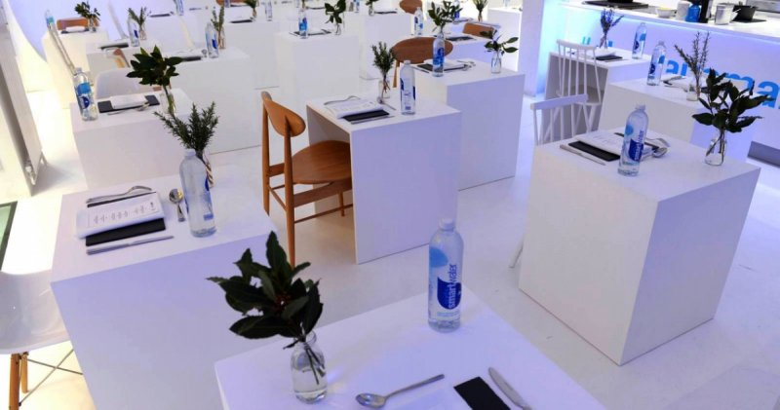

餐廳介紹
經營目標
餐廳規劃
餐廳特色
現代人工作繁忙，「外食」儼然成為主要的飲食方式。除了要求食物便利更開始注重養生的觀念，全球樂活生活據以日增。
本店一樓設計梯形座位的裝潢，讓你可以便利的用餐。二樓採用嵌入地面的個人小包廂設計，讓你可以擁有小小隱私，一個人也可以很放鬆的吃飯。

Slide 17
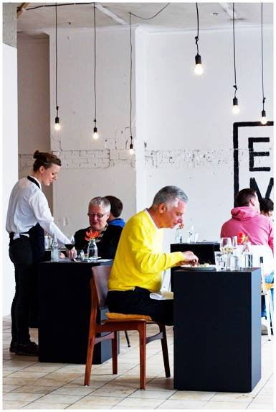
餐廳介紹
經營目標
餐廳規劃
餐廳特色
本餐廳特別聘請知名餐廳退休老師傅設計菜單，增進料理的知識，激盪出新菜色
使用日韓嵌入式桌椅，讓人有個隱密小空間，可以休憩看書等
自己也可以享有個人悠閒的用餐環境，想要寂靜，來這裡就對了。

Slide 18
05
集資

Slide 19
集資
集資金額及對象
自有資金及向創業機構申請之間的借貸共計500萬的資金，建立「One People」餐廳，而股東分配比例如下：

Slide 20
謝謝欣賞

